Slide 1
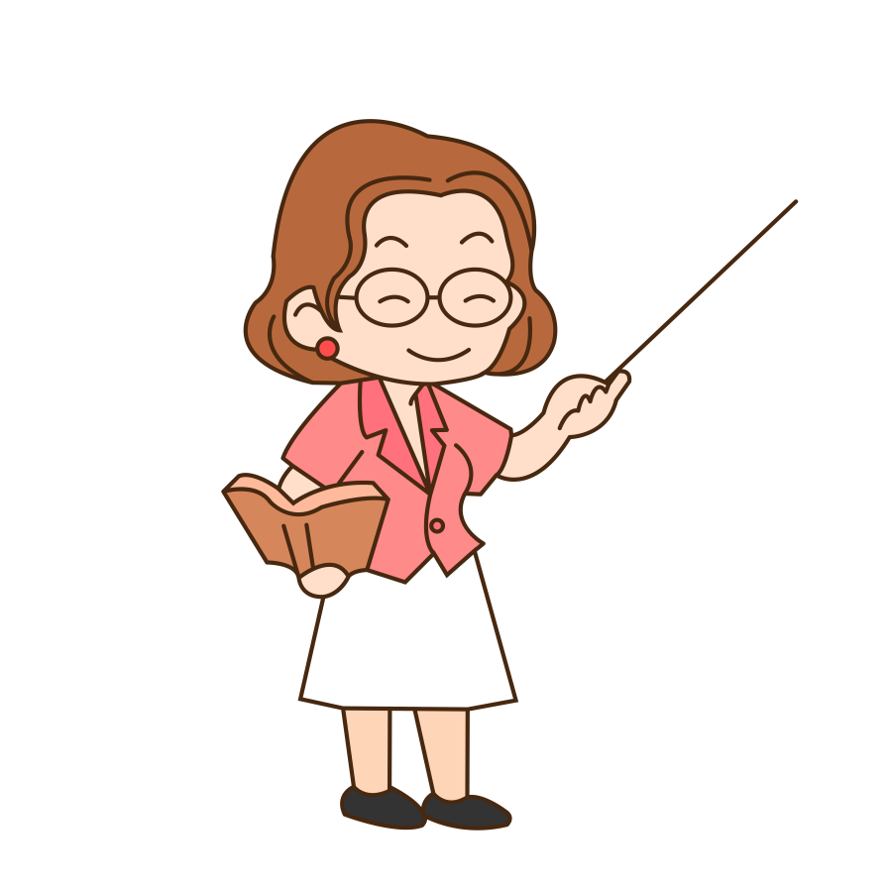
I. KHỞI ĐỘNG:
Tạo cảm hứng học tập cho HS,
huy động được những
kiến thức, kĩ năng cần thiết của
bản thân để giải thích và kích thích nhu cầu tìm hiểu, khám phá
kiến thức mới của HS.

Slide 2
TN: Nói phải củ cải cũng nghe
Em hiểu câu tục ngữ trên như thế nào?
Theo em câu tục ngữ trên khuyên nhủ chúng ta điều gì ?
Dù anh có nhỏ bé bao nhiêu, khi anh có lẽ phải trong tay, anh sẽ thuyết phục được tất cả mọi người, mọi sự, cho dù đó là thứ bé tẹo như củ cải. Vì vậy muốn có lẽ phải thì không thể cậy quyền, cậy tiền,
cậy lớn để ức hiếp người khác.

Slide 3

Nói lẽ phải, những điều đúng đắn luôn được mọi
người công nhận ủng hộ. Nếu trong cuộc sống hàng
ngày, mọi người ai cũng biết cư xử đúng đắn, tôn trọng
lẽ phải, thực hiện tốt những quy định chung của cộng
đồng thì xã hội sẽ trở nên tốt đẹp và lành mạnh
biết bao.
Chủ đề 2:
QUAN HỆ VỚI NGƯỜI KHÁC
BÀI 1
TÔN TRỌNG LẼ PHẢI

Slide 4
KHÁI NIỆM
01
Lẽ phải là gì? Tôn trọng lẽ phải là gì?
NỘI DUNG BÀI HỌC
Hành vi tôn trọng lẽ phải và trái với tôn trọng lẽ phải
BIỂU HIỆN
02
03
Ý NGHĨA
Xem video

Slide 5
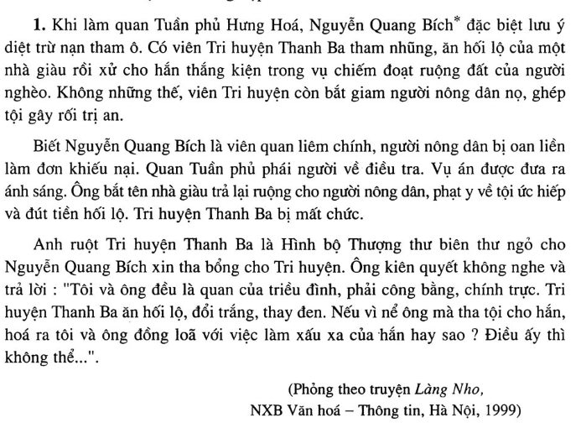
I. ĐẶT VẤN ĐỀ
TRUYỆN ĐỌC
SGK

Slide 6

ĐẶT VẤN ĐỀ
TRUYỆN ĐỌC
SGK
Câu hỏi 01
Câu hỏi 02
Nhóm 1: Em có nhận xét gì về việc làm của quan tuần phủ Nguyễn Quang Bích trong câu chuyện trên?
Nhóm 2: Trong các
cuộc tranh luận, có
bạn đưa ra ý kiến nhưng bị đa số các bạn khác
phản đối. Nếu thấy ý
kiến đó đúng em sẽ xử
sự như thế nào?
Câu hỏi 03
Nhóm 3: Nếu biết bạn mình quay cóp trong giờ kiểm tra, em sẽ làm gì?

Slide 7
ĐẶT VẤN ĐỀ
TRUYỆN ĐỌC
SGK
Việc làm của quan tuần phủ
chứng tỏ ông là người dũng
cảm, trung thực dám đấu tranh để bảo vệ lẽ phải không chấp nhận những điều sai trái.
Nhóm 1: Em có nhận xét gì về việc làm của quan
Tuần phủ Nguyễn Quang Bích trong câu chuyện trên?

Slide 8
ĐẶT VẤN ĐỀ
TRUYỆN ĐỌC
SGK
Nếu thấy ý kiến đó đúng em
cần ủng hộ bạn và bảo vệ ý
kiến của bạn bằng cách phân tích cho bạn khác thấy những điểm mà em cho là đúng,
hợp lí.
Nhóm 2: Trong các cuộc tranh luận, có bạn đưa ra ý kiến nhưng bị đa số
các bạn khác phản đối. Nếu thấy ý kiến đó đúng em sẽ xử sự như thế nào?

Slide 9
ĐẶT VẤN ĐỀ
TRUYỆN ĐỌC
SGK
Bày tỏ thái độ không đồng tình. Phân tích cho bạn
thấy tác hại của việc làm
sai trái đó, khuyên bạn lần sau
không nên làm
như vậy.
Nhóm 3: Nếu biết bạn mình quay cóp trong giờ kiểm tra, em sẽ làm gì?

Slide 10


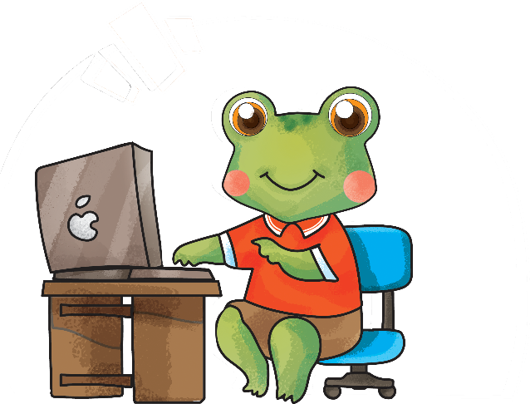
Theo em trong những trường hợp trên, trường hợp nào được coi là đúng đắn phù hơp với đạo lí và lợi ích chung của xã hội?
Cả 3 cách xử sự trên đều đúng
Đó chính là lẽ phải

Slide 11

1/ KHÁI NIỆM
01
Lẽ phải là gì? Tôn trọng lẽ phải là gì?
- Lẽ phải là những điều được coi là đúng đắn phù hợp với đạo lí
và lợi ích chung của xã hội.

Slide 12
1/ KHÁI NIỆM
01
Lẽ phải là gì? Tôn trọng lẽ phải là gì?
-Tôn trọng lẽ phải:
+ Là công nhận, ủng hộ,
tuân theo và bảo vệ những điều đúng đắn.
+ Biết tự điều chỉnh suy nghĩ, hành vi của mình theo hướng tích cực.
+ Không chấp nhận và không làm
những điều sai trái.

Slide 13
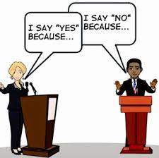
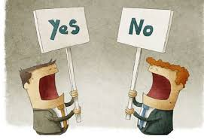
Hành vi tôn trọng lẽ phải và trái với tôn
trọng lẽ phải
BIỂU HIỆN
02
Đấu tranh, bảo vệ ý kiến đúng

Slide 14
Hành vi tôn trọng lẽ phải và trái với tôn
trọng lẽ phải
02
BIỂU HIỆN
Không tôn trọng
lẽ phải
Tôn trọng lẽ phải

Slide 15
Không nói sai sự thật; không vi phạm đạo đức và pháp luật.
Làm trái quy định của pháp luật.
Biết đồng tình ủng hộ quan điểm ý kiến, việc làm đúng.
Không dám đưa ra ý kiến
của mình
.
Có thái độ phê phán phản đối với
ý kiến, quan điểm, việc làm sai trái
Vi phạm nội quy cơ quan,
trường học.
Chấp hành tốt mọi quy định, nội quy nơi mình đang sống, học tập,
làm việc.
Không dám đấu tranh với các hiện tượng xấu…

Slide 16
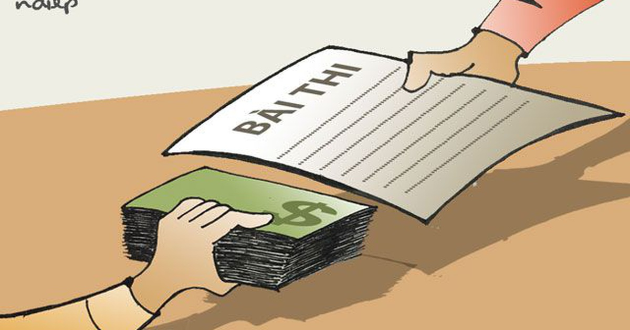
Hành vi tôn trọng lẽ phải và trái với tôn
trọng lẽ phải
BIỂU HIỆN
02
Gian lận trong thi cử

Slide 17
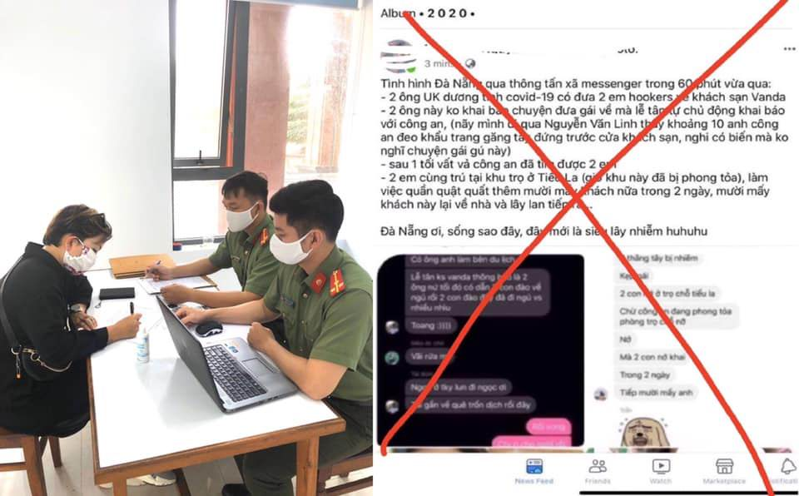
Hành vi tôn trọng lẽ phải và trái với tôn
trọng lẽ phải
BIỂU HIỆN
02
Tung tin tức giả trong thời kỳ Covid

Slide 18
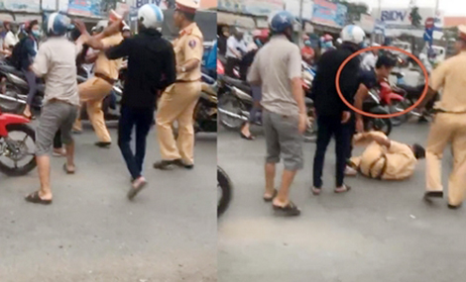
Hành vi tôn trọng lẽ phải và trái với tôn
trọng lẽ phải
BIỂU HIỆN
02
Chống đối người thi hành công vụ
http://cstc.cand.com.vn/Phong-su-Tieu-diem/Can-xu-ly-nghiem-cac-doi-tuong-chong-nguoi-thi-hanh-cong-vu-482692/

Slide 19
Tôn trọng lẽ phải
Không tôn trọng lẽ phải
Đi đúng làn đường
Đi sai làn đường
Bỏ rác đúng nơi quy định
Trốn vé xe buýt
VÍ DỤ
Đi học đúng giờ
Vứt rác bừa bãi
Đeo khẩu trang phòng bệnh
Chống người thi hành công vụ

Slide 20
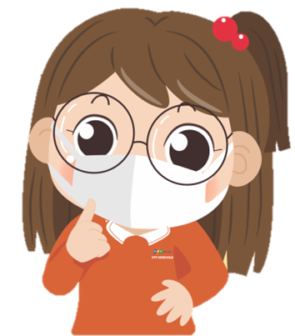
Những hành vi trái với lẽ phải sẽ đem lại những hậu quả gì?

Slide 21
03
Xem video
Ý NGHĨA
Tôn trọng
lẽ phải
https://www.youtube.com/watch?v=3HSIVyqBGvk

Slide 22
- Giúp mọi người có cách ứng xử phù hợp, lành mạnh
- Làm lành mạnh các mối quan hệ xã hội
- Thúc đẩy xã hội ổn định
và phát triển
Ý NGHĨA

Slide 23


Luyện tập
Có ý kiến cho rằng: Lẽ phải thuộc về những kẻ mạnh và giàu có. Em có đồng ý với nhận định này không?
Vì sao?
Không đồng ý với nhận định đó.
Vì:
+ Đó là một nhận định sai.
+ Lẽ phải thuộc về những người biết tôn
trọng những điều đúng đắn phù hợp với đạo lí và lợi ích chung của xã hội.
+ Lẽ phải không thuộc về những kẻ mạnh
và giàu có.
Bài 1. Thảo luận

Slide 24
Bài 2: Trong các cuộc tranh luận với các bạn cùng lớp, em sẽ:
1. Bảo vệ đến cùng ý kiến của mình, không cần lắng nghe ý kiến của người khác;
➔ Bảo thủ, cố chấp
2. Ý kiến nào được nhiều bạn đồng tình thì theo;
➔ Ba phải, không có chủ kiến
3. Lắng nghe ý kiến của bạn, tự phân tích, đánh giá xem ý kiến nào hợp lí nhất thì theo;
➔ Biết tôn trọng lẽ phải
4. Không bao giờ dám đưa ra ý kiến của mình.
➔ Thiếu tự tin

Slide 25
Bài 3: Nếu người bạn thân của em mắc khuyết điểm, em sẽ lựa chọn phương án nào sau đây, vì sao?
1. Bỏ qua như không biết đến khuyết điểm đó và vẫn chơi thân với bạn như bình thường.
➔ Bao che lỗi lầm của bạn, không dũng cảm, hèn nhát.
2. Xa lánh, không chơi với bạn.
➔ Vụ lợi, không thật lòng với bạn.
3. Chỉ rõ cái sai cho bạn và khuyên bạn, giúp đỡ bạn để lần sau không mắc khuyết điểm đó nữa.
➔ Biết tôn trọng lẽ phải, trân trọng tình bạn, yêu thương, giúp đỡ bạn.

Slide 26
DẶN DÒ
1/ Học bài 1
2/ Làm bt còn lại trong SGK/ 5
3/ Soạn trước bài 3: Tôn trọng người khác.

